Slide 1
Технический надзор
Инжиниринговые услуги в строительстве

Slide 2
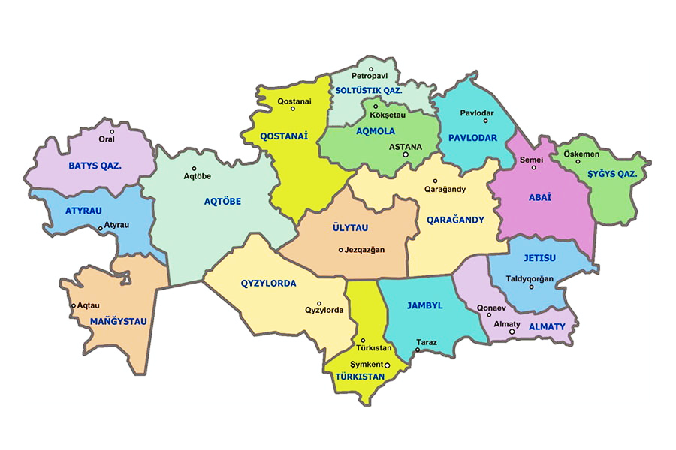
О компании
Астана
Алматы
Шымкент
Атырау
Актау
Актобе
Уральск
Костанай
Петропавловск
Караганда
Усть-Каменогорск
Тараз
География по Казахстану:

Slide 3
О компании
Миссия компании:
Обеспечение высокого качества строительства путем эффективного надзора на каждом этапе строительства командой высококвалифицированных специалистов с применением передовых технологий и оборудования.

Slide 4
О компании
Стратегия Компании:
Достижение лидирующих позиций на рынке при осуществлении инжиниринговых услуг по техническому надзору, удовлетворяющих требованиям потребителей путем создания безопасного и экологичного производства.
Постоянное повышение качества продукции и услуг, конкурентоспособности предприятия. Повышение производительности, снижение негативного воздействия на окружающую среду, соблюдение установленных законодательных, нормативных и иных требований.

Slide 5



О компании
Команда квалифи-цирован-ных профес-сионалов
Более
10 лет
Более
200
Завершенных и действующих объектов
Опыта
01
02
03

Slide 6
Технический надзор
Наша компания является аккредитованной на право осуществления инжиниринговых услуг по техническому надзору на технически и технологически сложных объектах первого уровня ответственности.
Все эксперты имеют соответствующие аттестаты по экспертным работам и инжиниринговым услугам, по следующим специализациям:
технический надзор по объектам первого, второго и третьего уровней ответственности – в части несущих и ограждающих конструкций, в части инженерных сетей и в части технологического оборудования.

Slide 7

Преимущества
ЗНАНИЯ ЭКСПЕРТОВ
Строители с большим опытом будут консультировать Вас на каждом этапе строительства и на каждом совещании защищать Ваши интересы
ДВОИНОЙ КОНТРОЛЬ
Все исходные данные проектировщика будут проверяться с выездом на объект.
Наши специалисты будут разъяснять почему выбираются те или иные проектные решения
РАСПРЕДЕЛЕНИЕ ОТВЕТСВЕННОСТИ
Наши специалисты будут проверять и визировать все документы, которые Вы должны подписывать
КОНТРОЛЬ СРОКОВ
Эксперты совместно с Вашими специалистами будут следить за соблюдением графика производства работ и давать рекомендации для принятия штрафных санкций
ЭКОНОМИЯ Предотвращая грубые ошибки на стадии проектирования мы избежим крупных потерь на стадии строительства

Slide 8
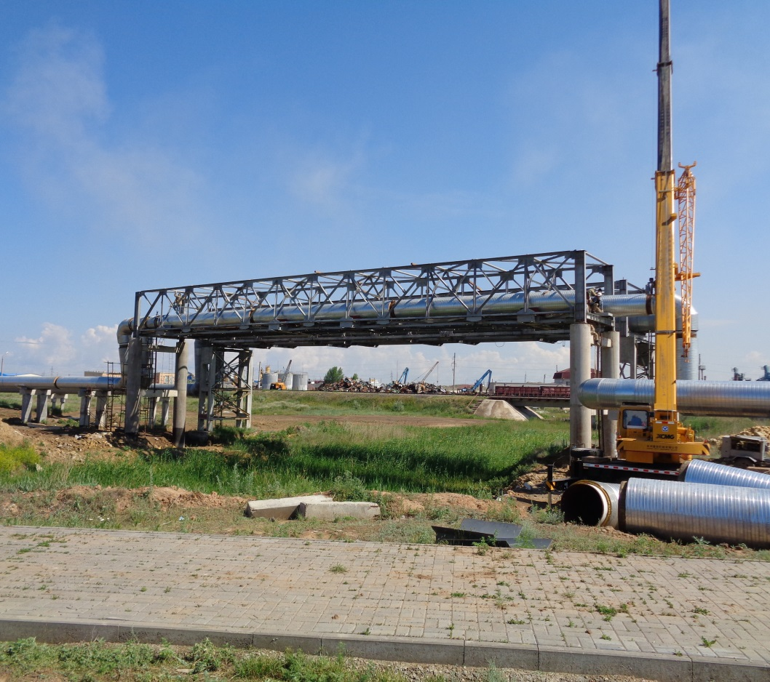
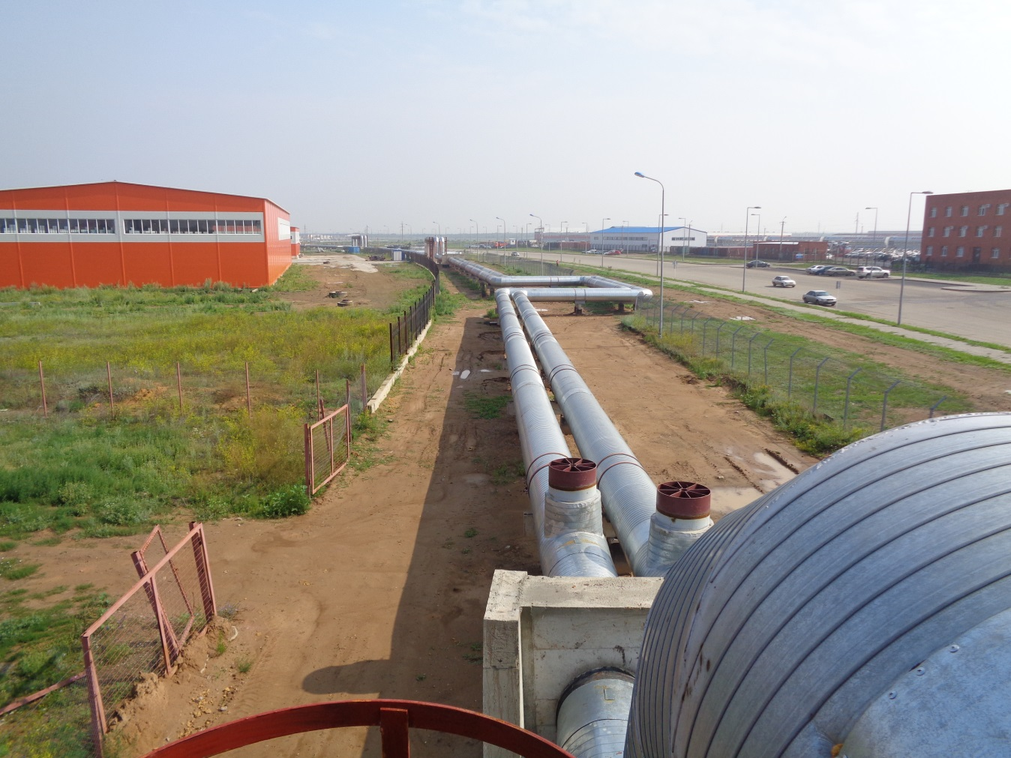
Наши проекты
«Тепломагистраль 4 ввод»

Slide 9
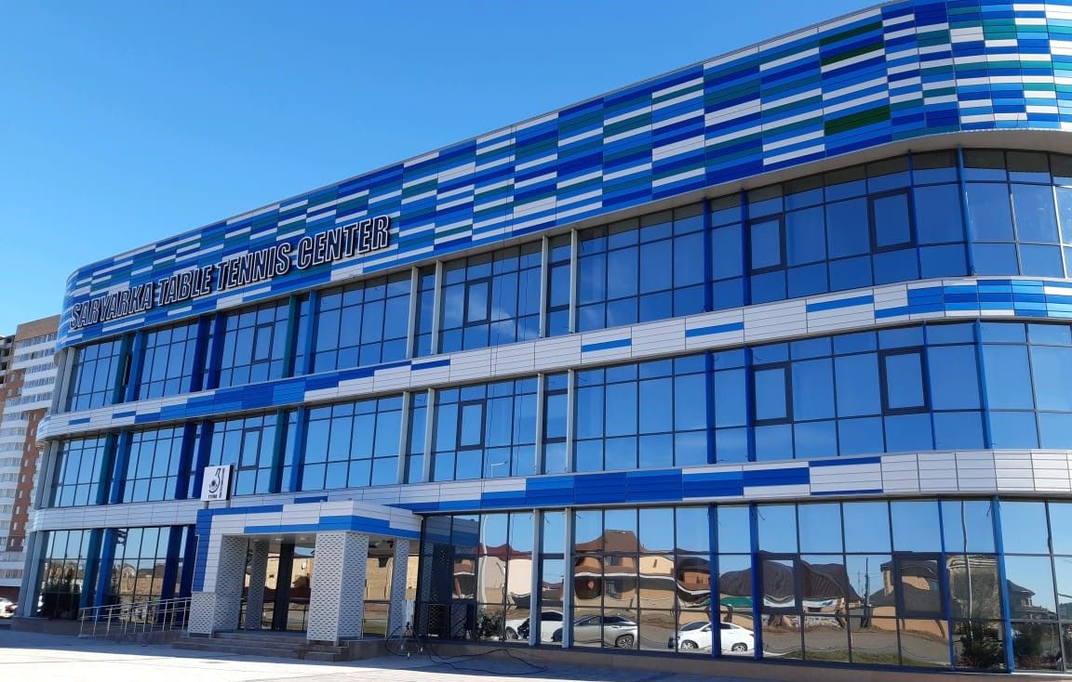
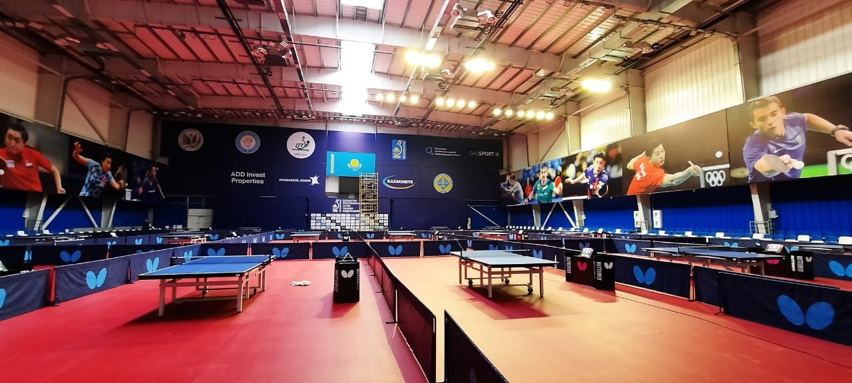
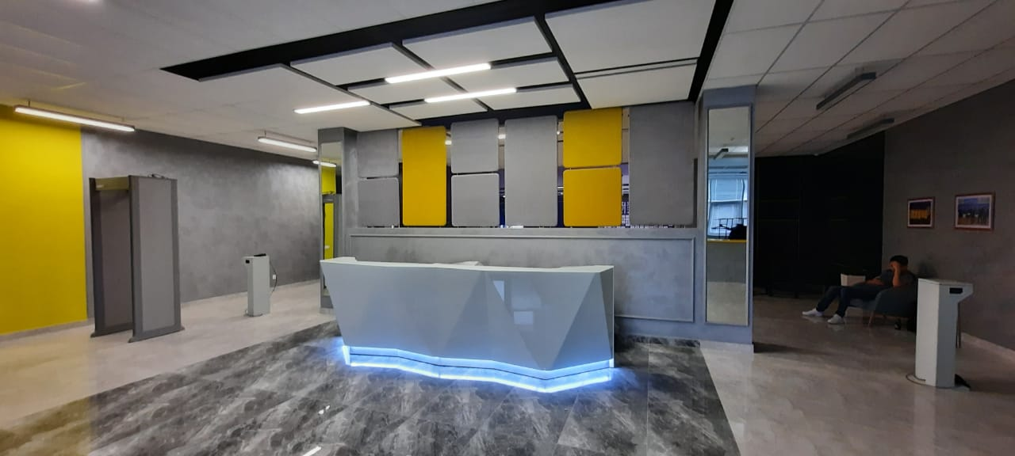
Наши проекты
«Строительство Дворца детей и юношества мкр. Кендала г. Караганда»

Slide 10
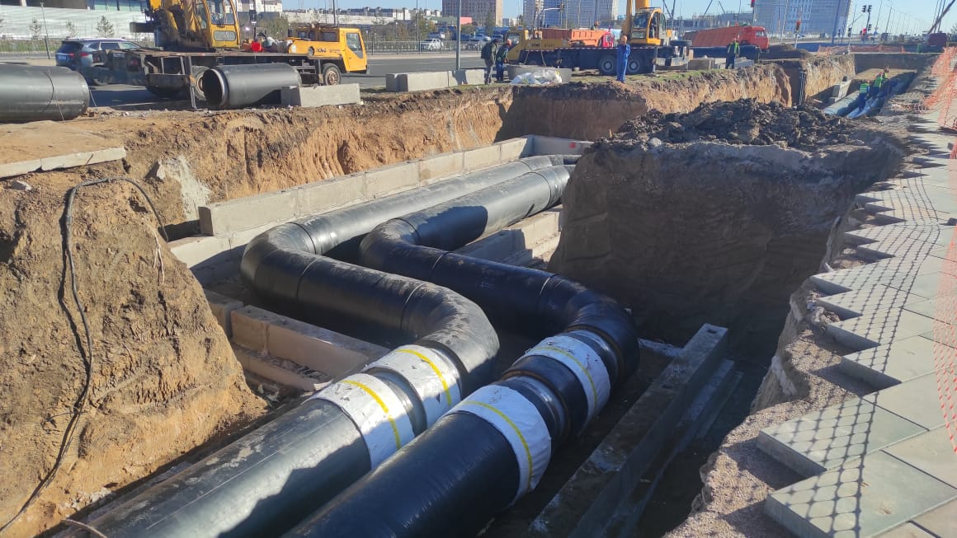
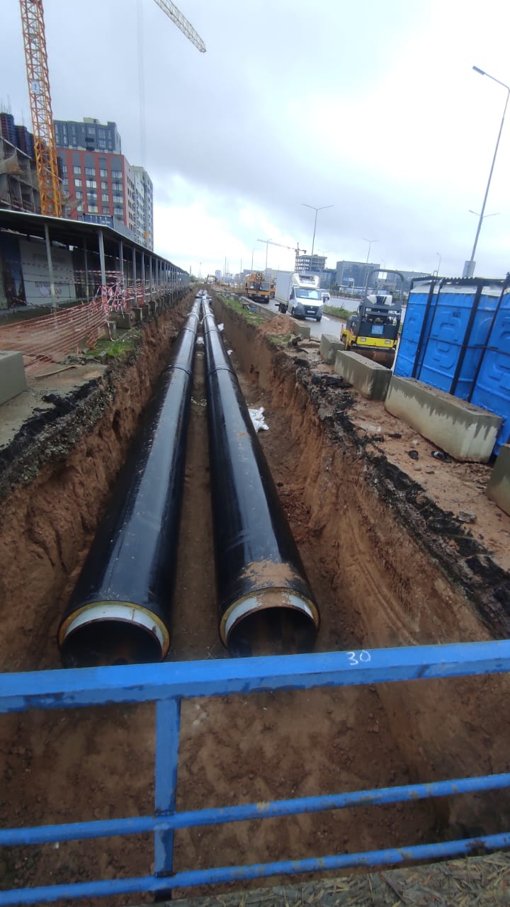
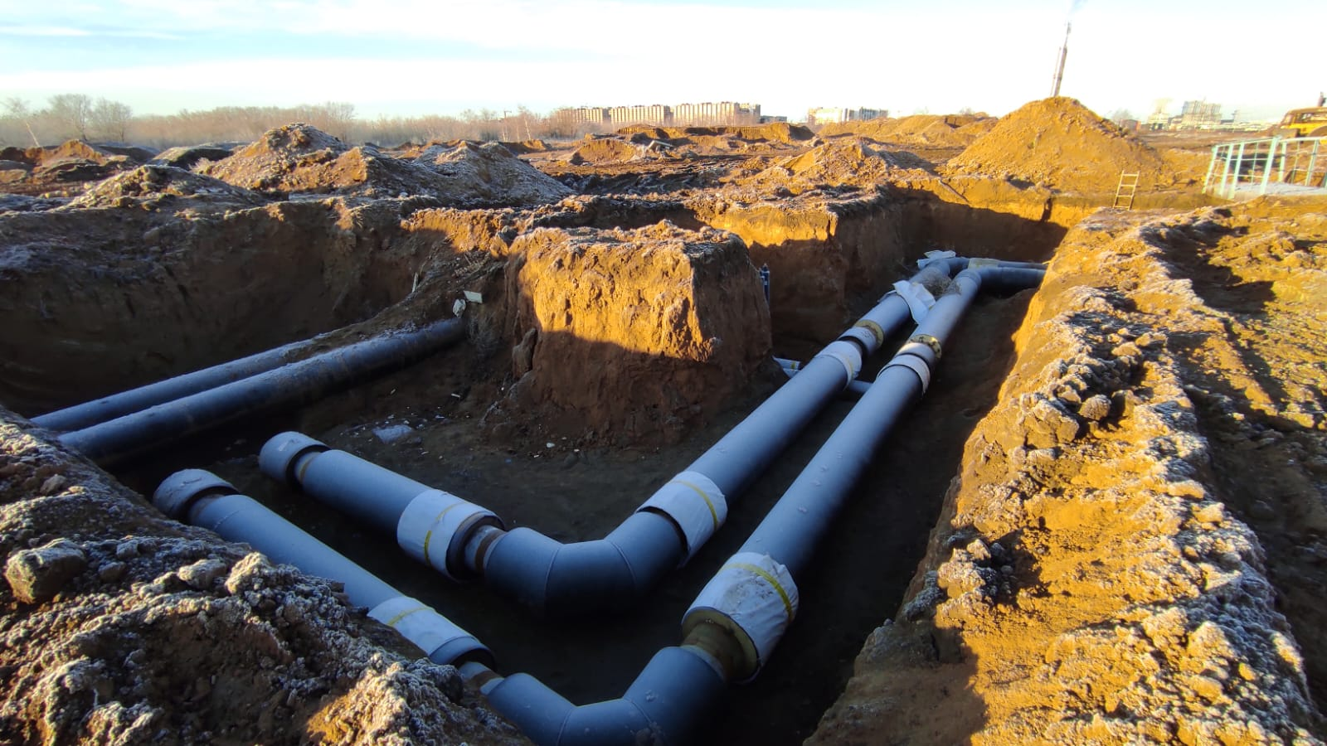
Наши проекты
«Строительство тепломагистрали на участке от НС 14 до ТМ-47 в г. Нур-Султан»

Slide 11
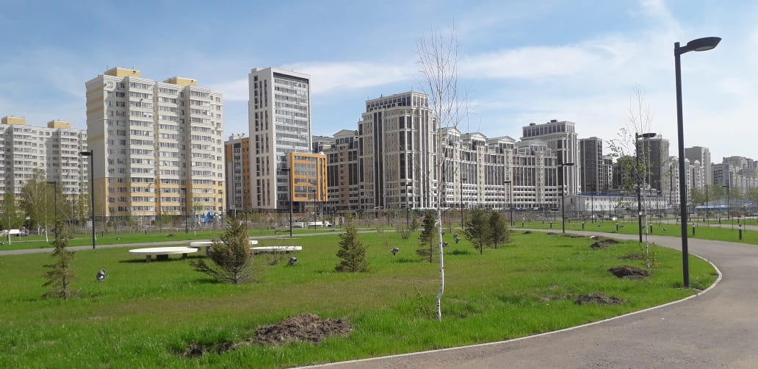
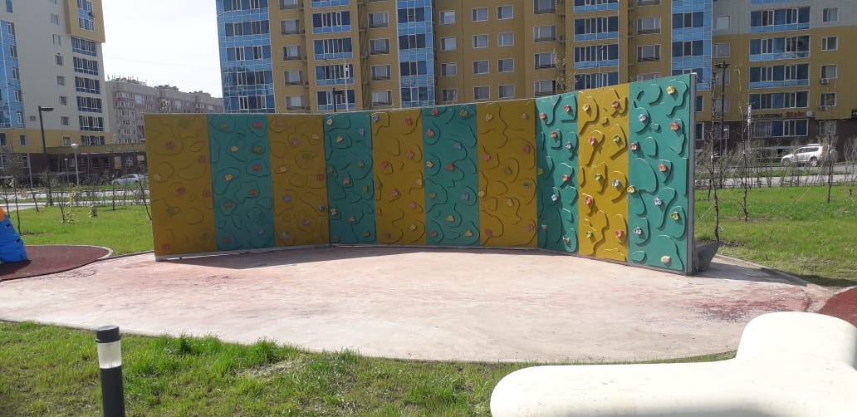
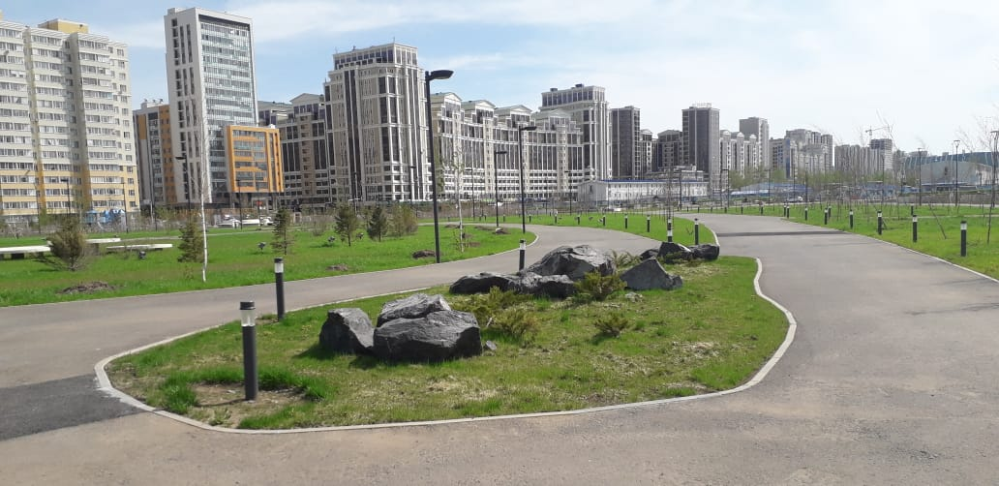
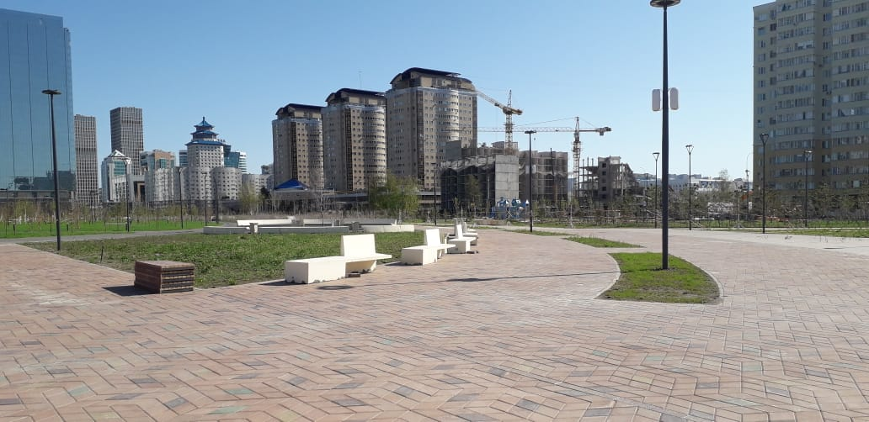
Наши проекты
«Строительство линейного парка в г.Астана. 1-очередь. Корректировка»

Slide 12
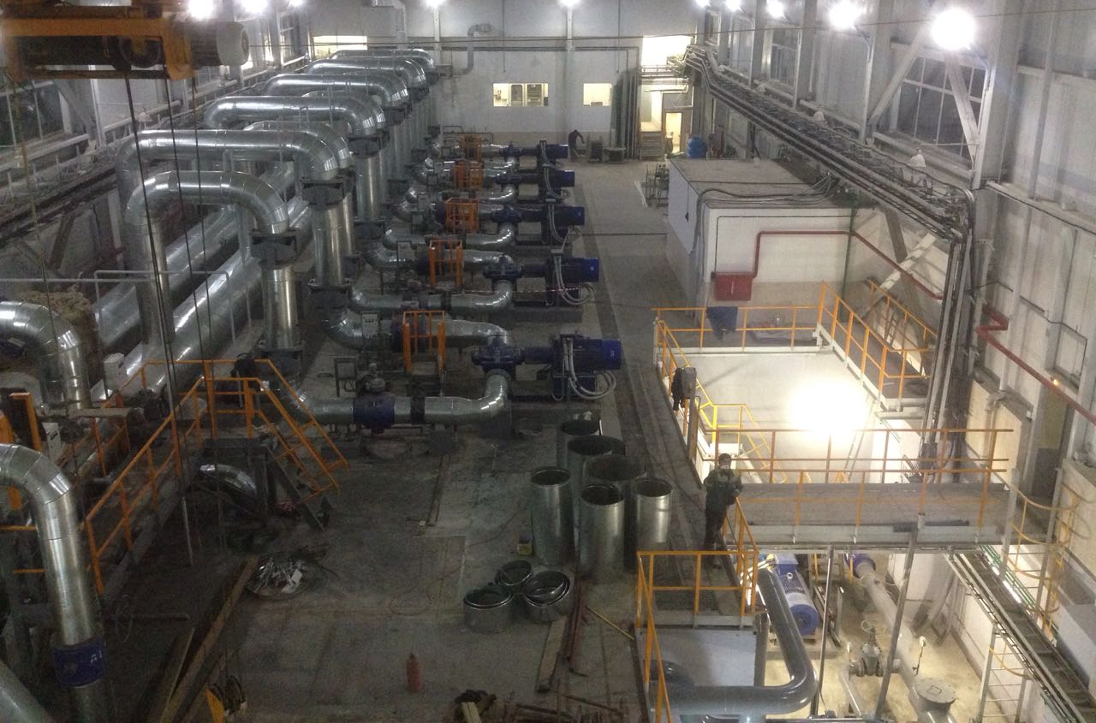
Наши проекты
«Насосная станция НС-16»

Slide 13
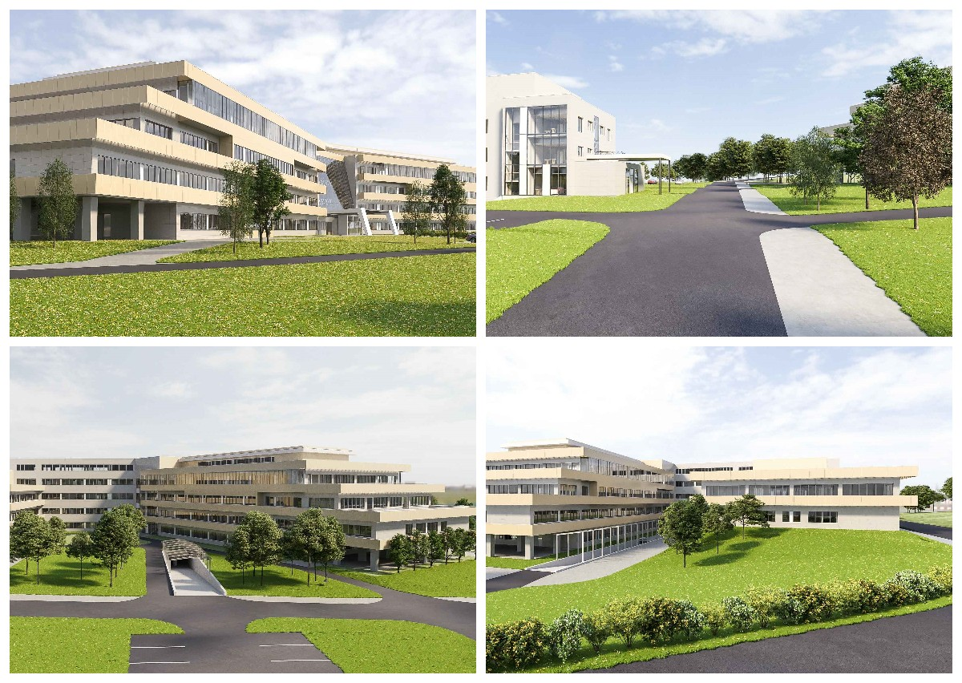
Наши проекты
«Строительство Центра Гематологии в Усть-Каменогорске»

Slide 14
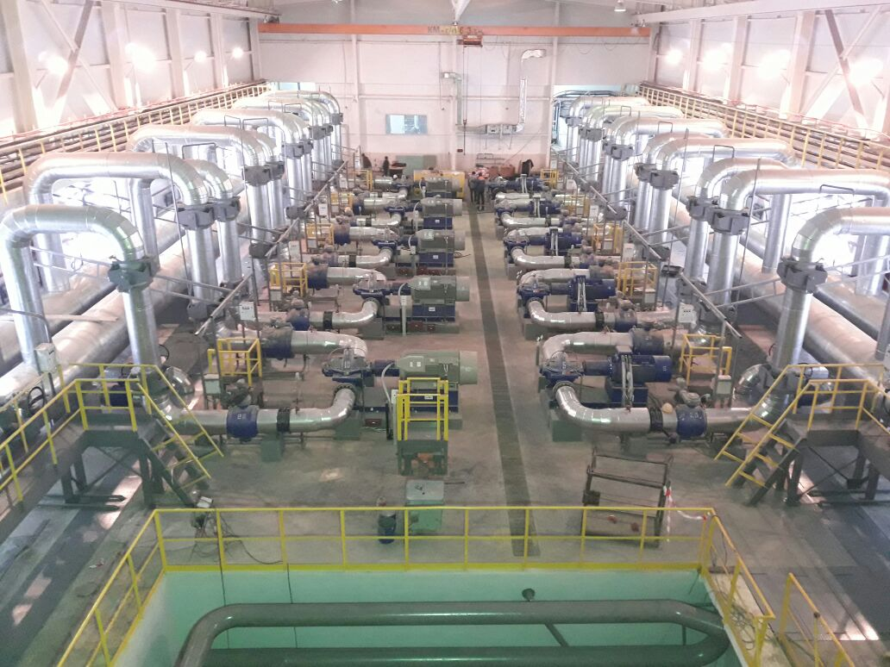
Наши проекты
«Насосная станция НС-15»

Slide 15
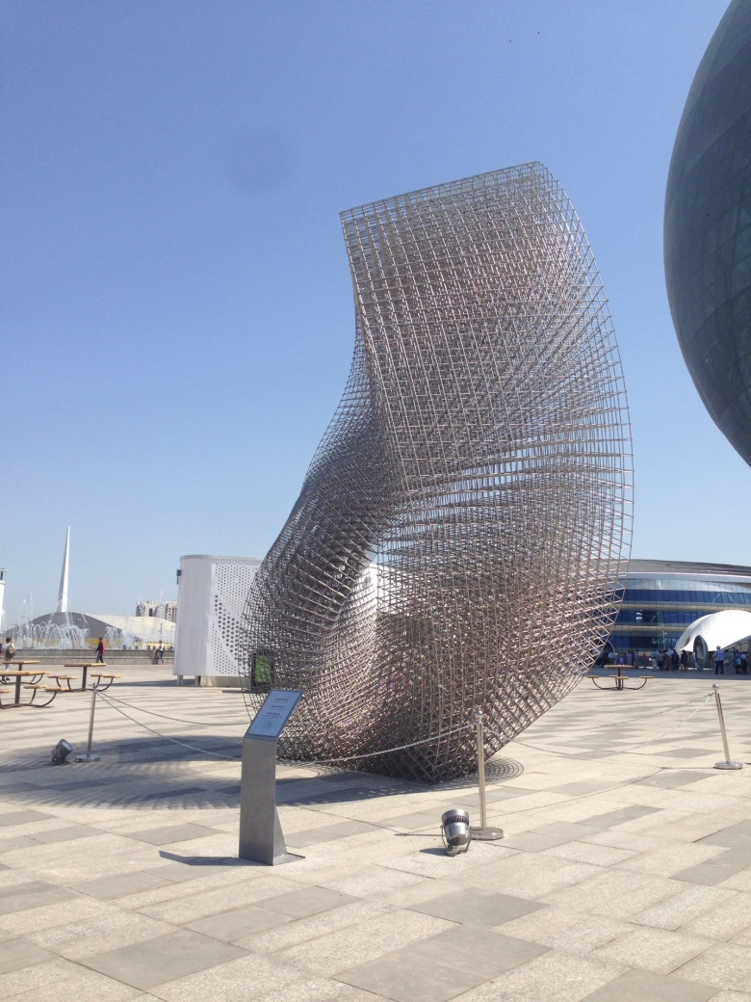
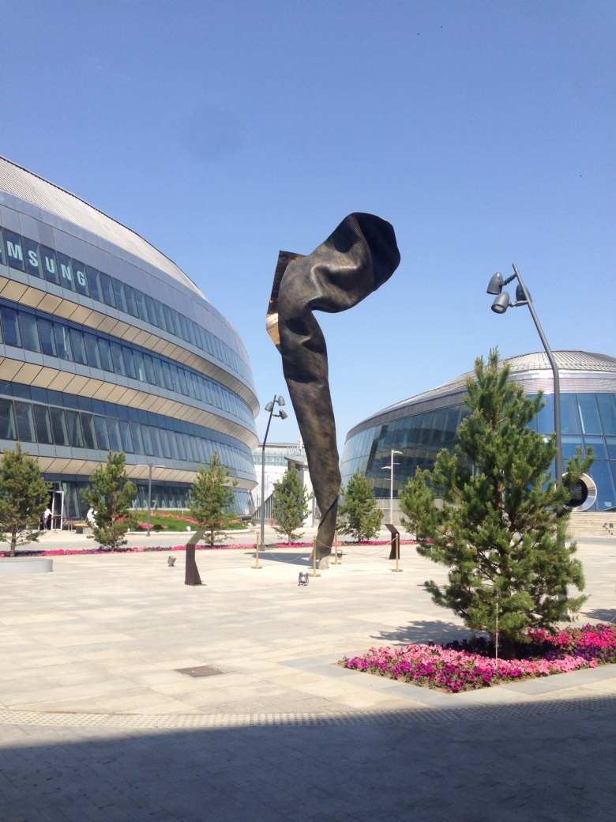
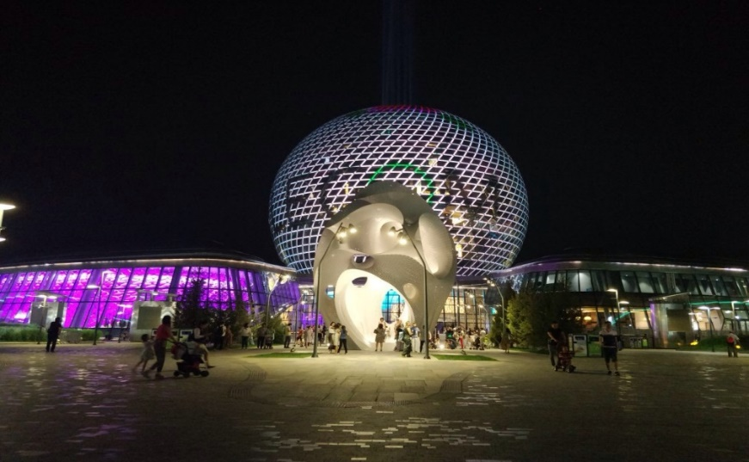

Наши проекты
«Выставка ЭКСПО–2017 в г. Астана»

Slide 16
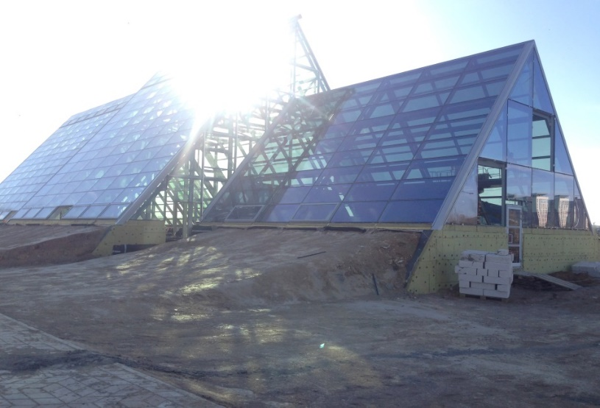
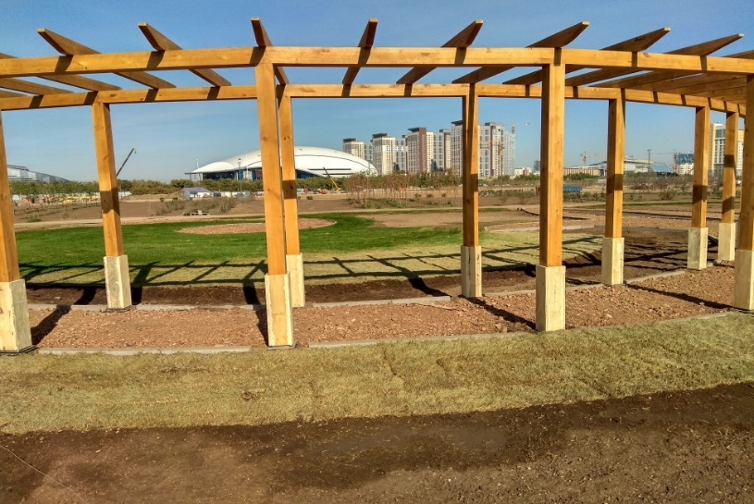
Наши проекты
«Ботанический сад с парковой зоной в г. Астана, в границах проспекта Кабанбай Батыра, ул. Туркістан, ул. №24 и №26»

Slide 17
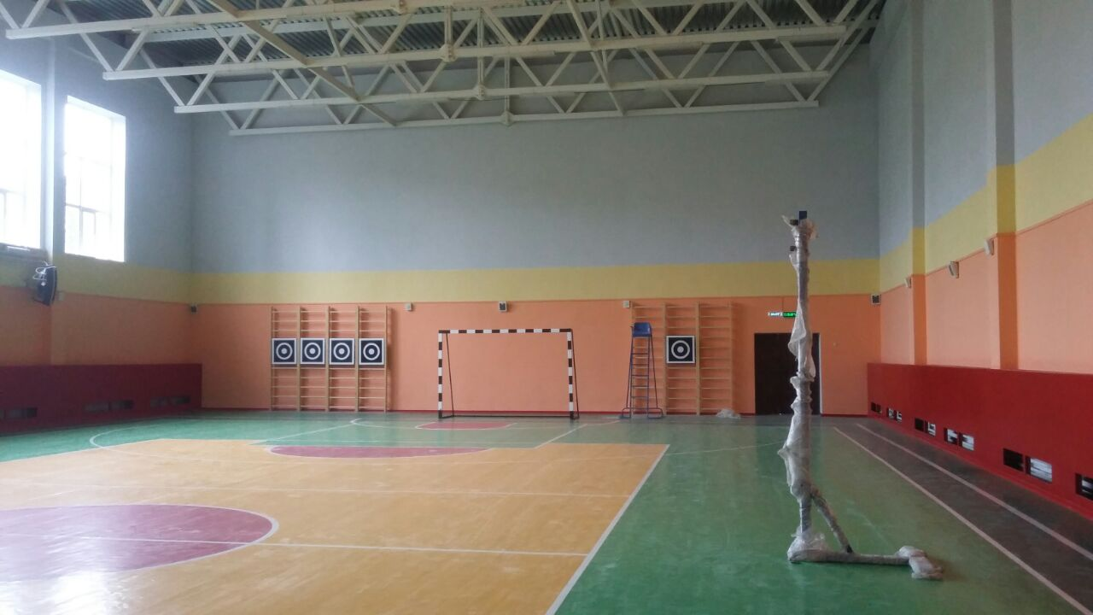
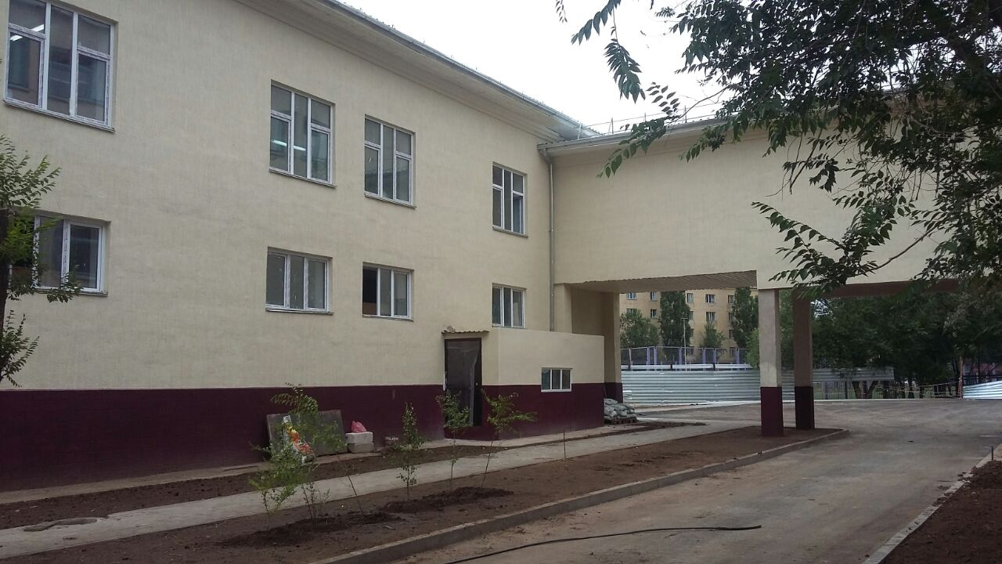
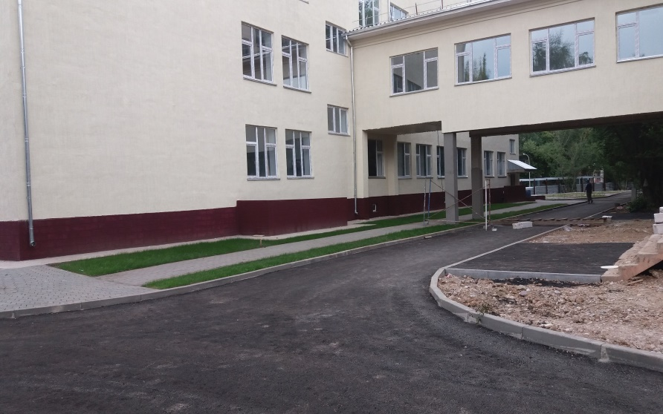
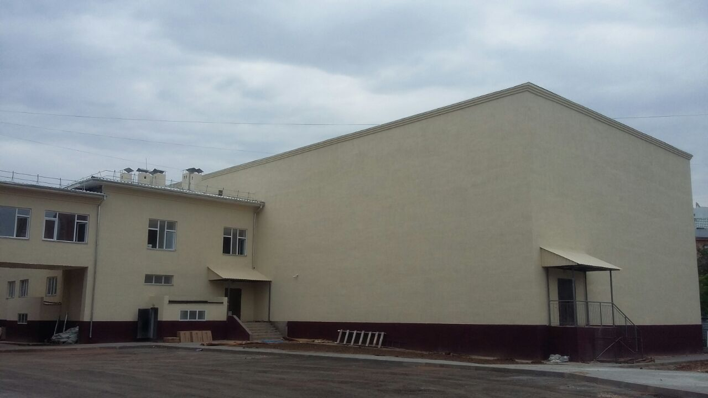
Наши проекты
«Строительство пристройки к средней школе №32 по проспекту Абылай хана в г. Астана»

Slide 18
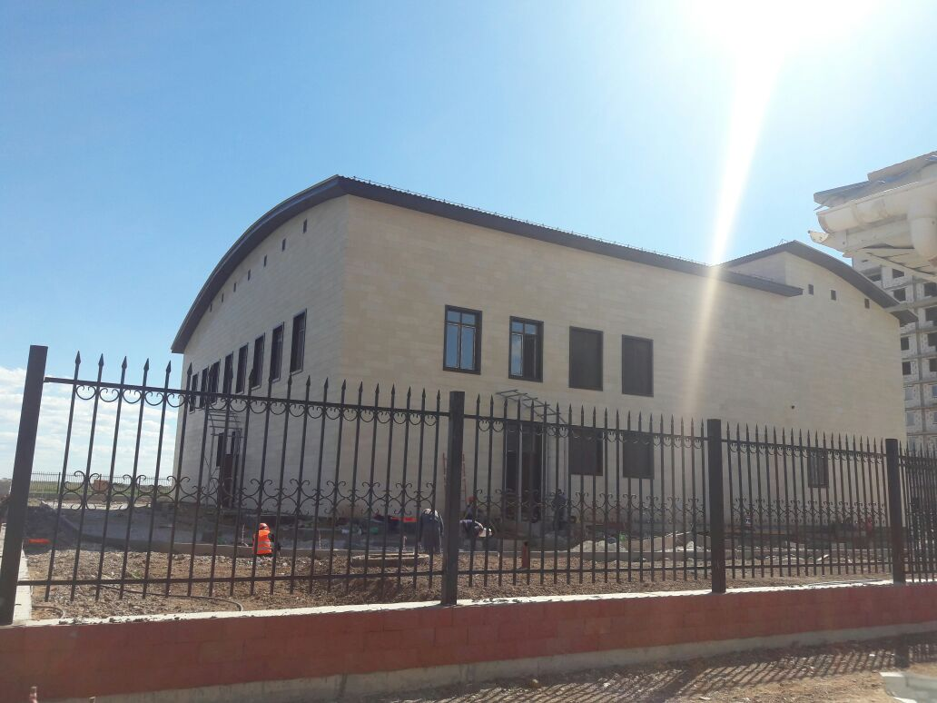
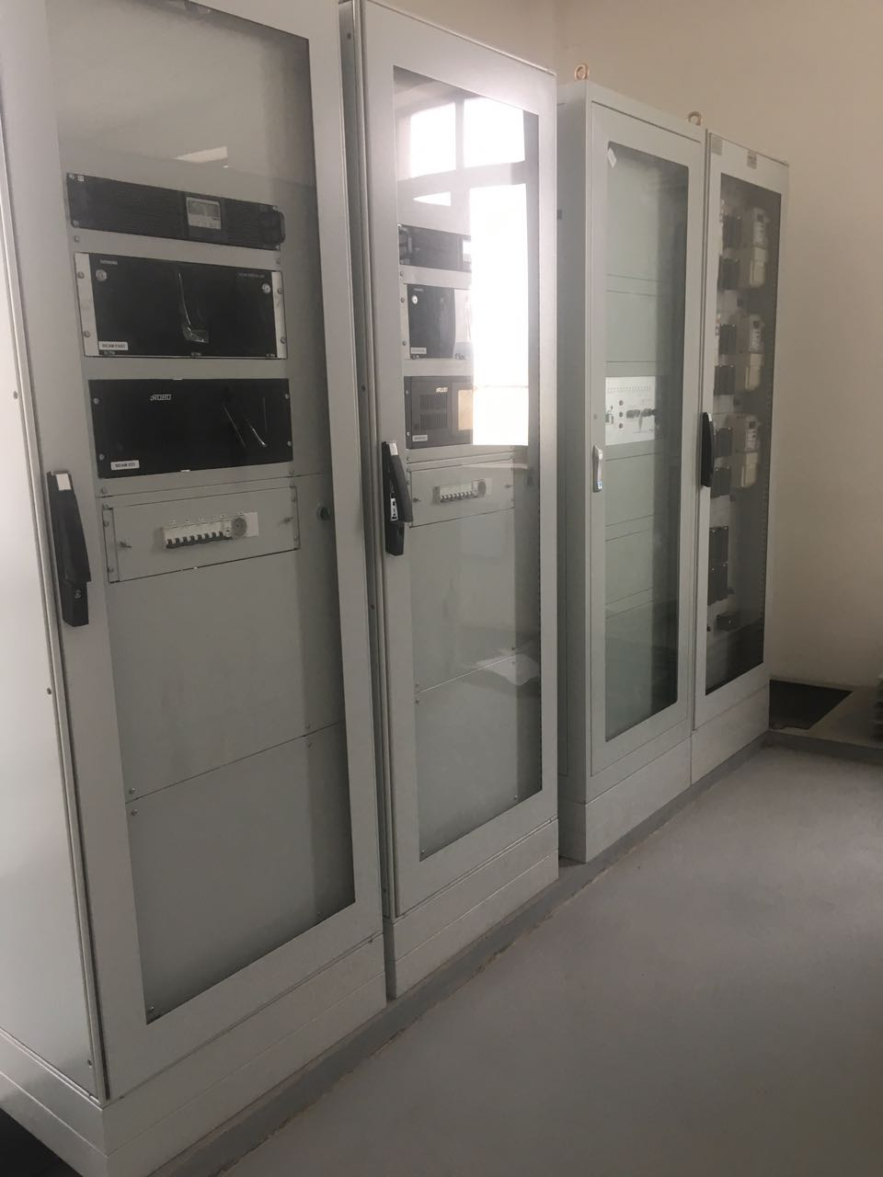
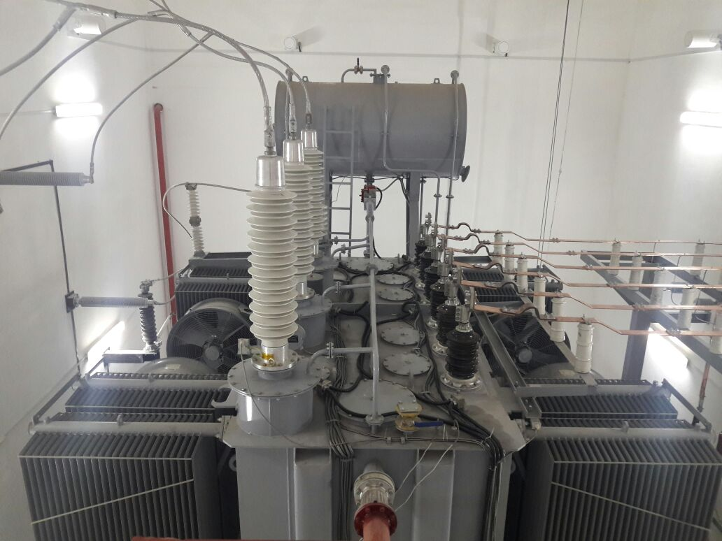
Наши проекты
«Строительство закрытой ПС 110/20 кВ Туран»

Slide 19
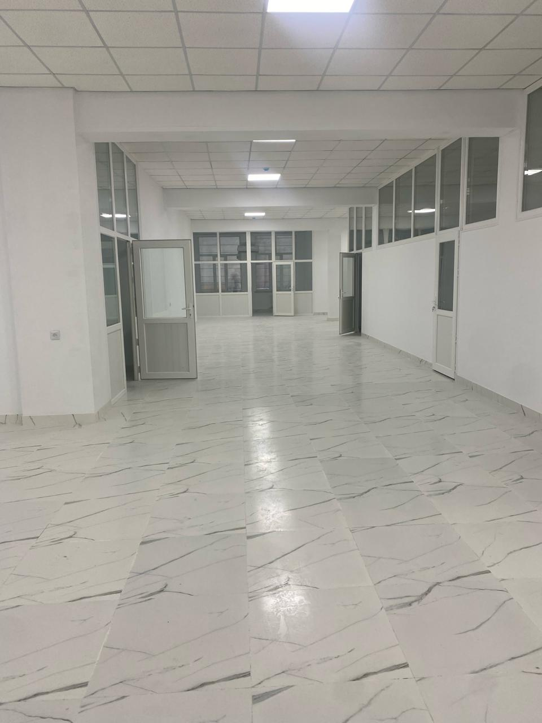
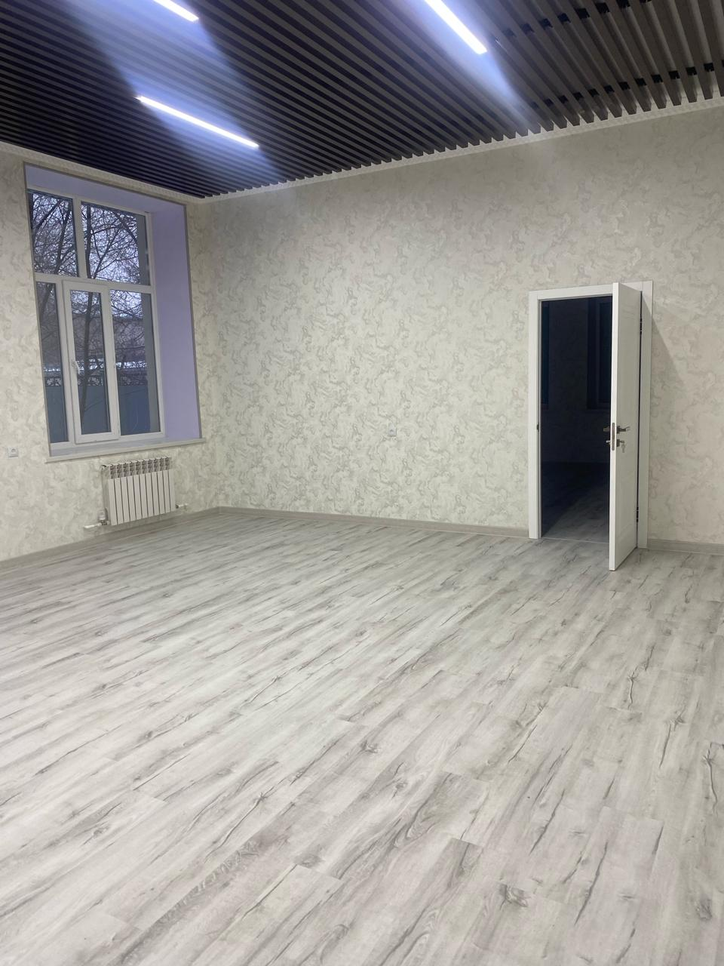
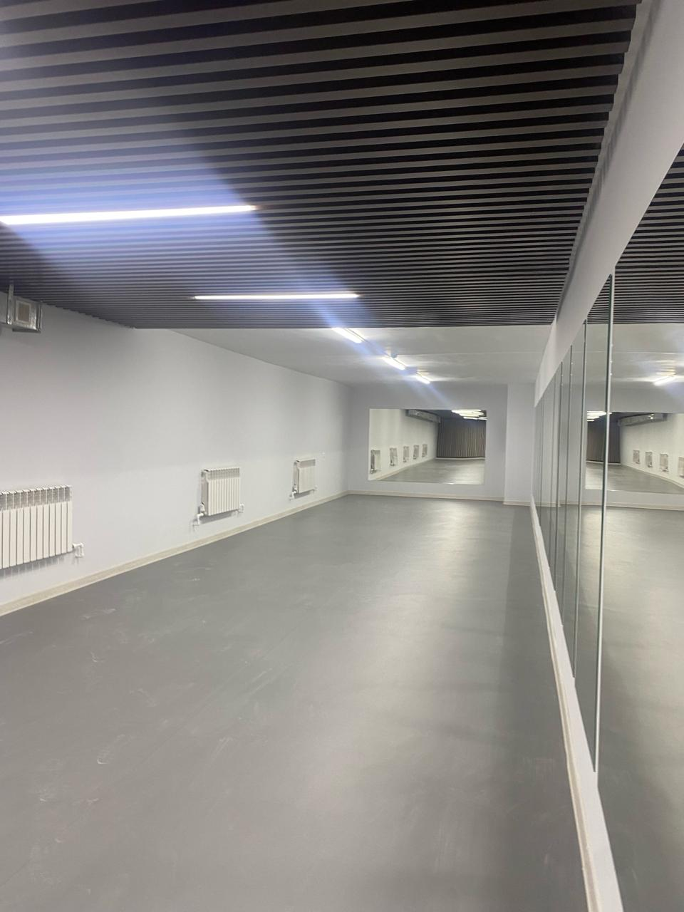
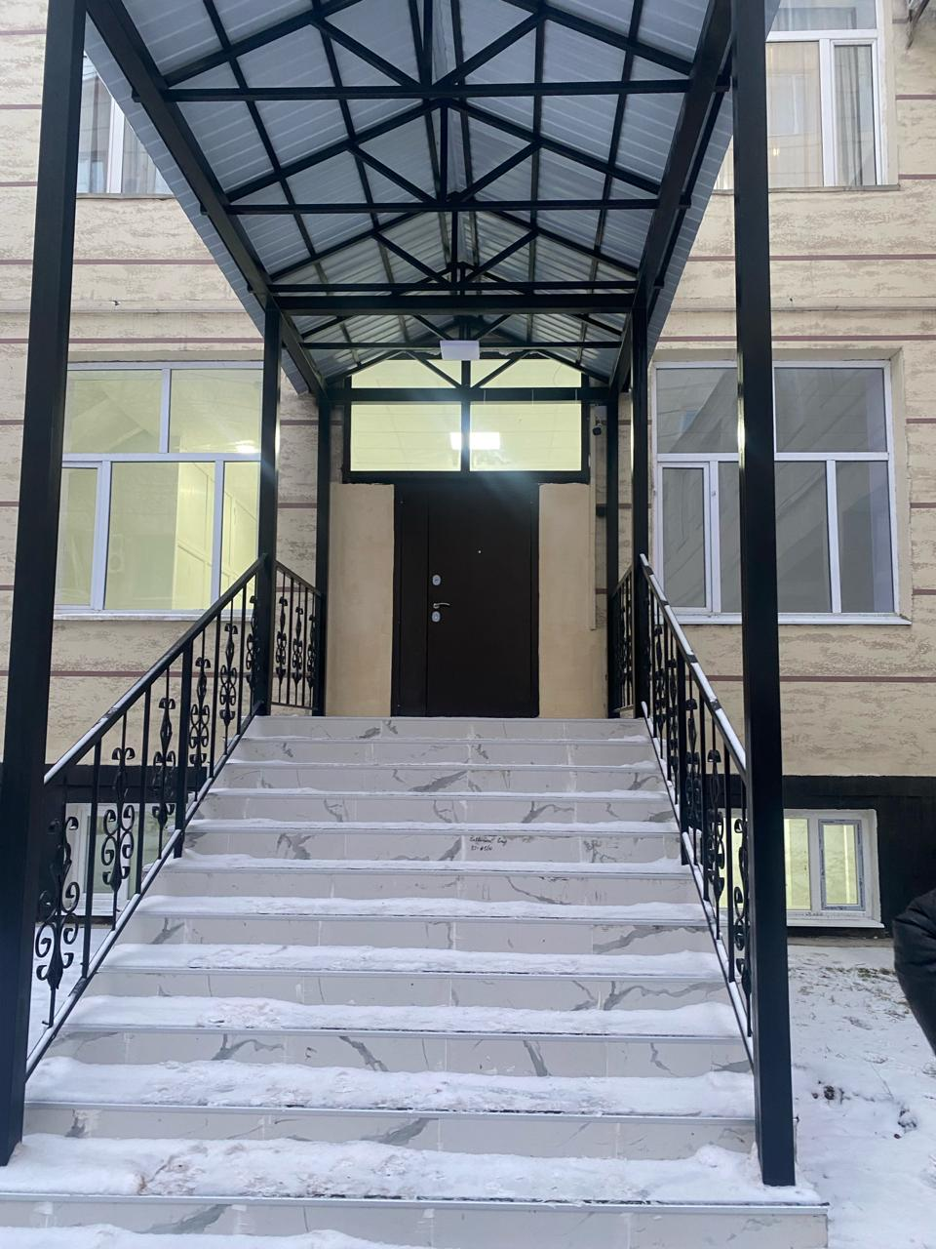
Наши проекты
«Капитальный ремонт помещений столовой и подвала с сопутствующими внутренними инженерными сетями и разработкой дизайн проекта в здании акимата Актюбинской области»

Slide 20






Заказчики и Партнеры
№ | Организации | Логотипы
01. | АО «НК «ЭКСПО-2017»
02. | ГУ «Управление строительства г. Астаны»
03. | ГУ «Управление энергетики г. Астаны»
04. | ГУ «Отдел строительства города Сатпаев»
05. | ТОО «Астана LRT»
06. | АО «Астана-Теплотранзит»
07. | Управление Делами Президента Республики Казахстан
08. | ГУ «Управление коммунального хозяйства г. Астана»

Slide 21





Контакты
Товарищество с Ограниченной ответственностью «VEHI.KZ»
Свидетельство о гос. регистрации: №1151-е-1901-ТОО от 30.07.2013г.
Адрес: Казахстан, г. Астана, район Алматы, ул. Жургенова 18/2, НП-26
Тел.: +7(7172)41-78-09
Директор: Хихлушка Дмитрий Владимирович
E-mail: office@vehi.kz

